Slide 1
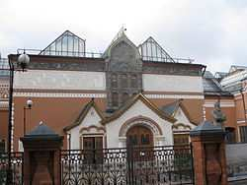
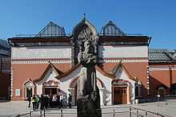
Третяковська галерея
Презентація
учениці 9 –Б класу
Герасименко Наталії

Slide 2
Третяковської галерея заснована 22 травня 1856 року в москві. колекціонер, купець і текстильний фабрикант павло Третяков придбав картину художників Миколи Шильдера «Спокуса» і Василя Худякова «Сутичка з фінляндськими контрабандистами». Поставивши собі ще в молоді роки за мету створити музей російської національної школи живопису, Третяков присвятив цьому понад 40 років життя.
ЗАСНУВАННЯ

Slide 3
До 1918 року галерея мала назву — Московська міська художня галерея П. і С. Третякових. 3 червня 1918 року вийшов декрет про націоналізацію галереї і вона отримала найменування Державної Третьяковської галереї. На початку ХХ століття Третяковська галерея стала одним з найбільших художніх музеїв Росії і Європи. У її склад влилися низка малих приватних московських музеїв, привласнених новою більшовицькою владою: Цветковська галерея, Музей іконопису і живопису імені І. С. Остроухова, Картинна галерея Рум'янцевського публічного музею (російська її частина).
Галерея в часи СРСР

Slide 4
Домонгольські ікони збірки
Вишгородська Богоматір ( Володимирівська )

Slide 5
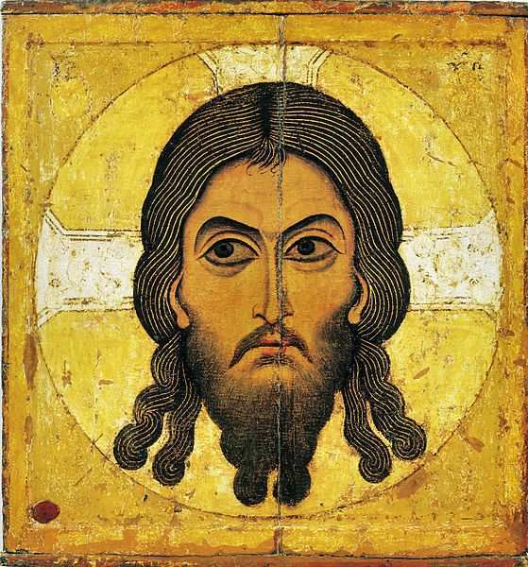
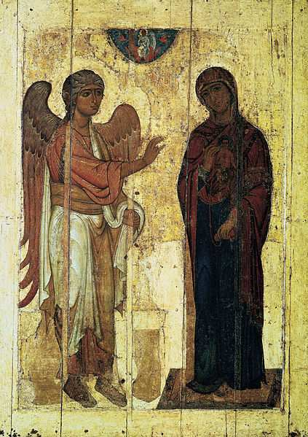
Устюзьке благовіщення
Спас Яре Око

Slide 6
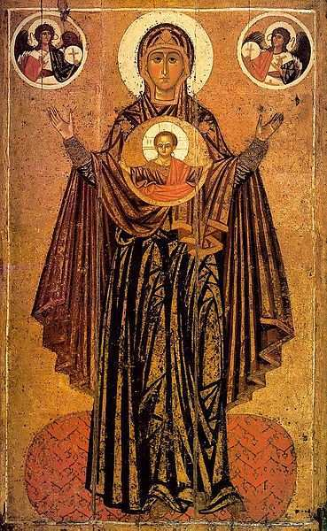
Велика Панагія,
Київська школа

Slide 7
Портрети 18 століття
Худ. Іван Вишняков. Імператриця Єлизавета Петрівна, 1743 р.

Slide 8
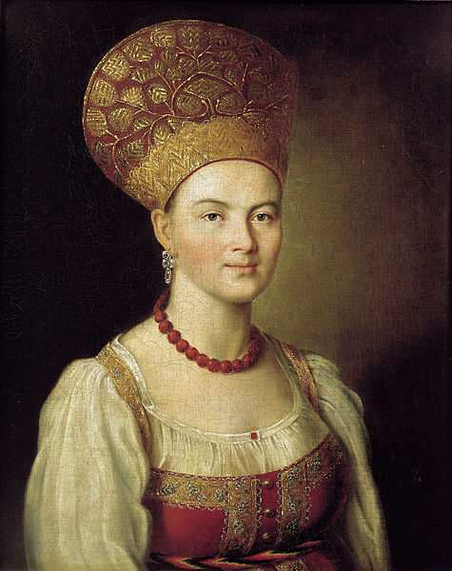
Худ. Аргунов. Невідома в російському вбранні, 1784 р.

Slide 9
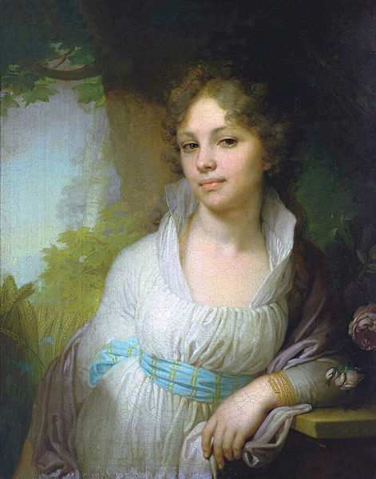
Худ. В.Л. Боровіковський,Портрет Марії Лопухіної

Slide 10
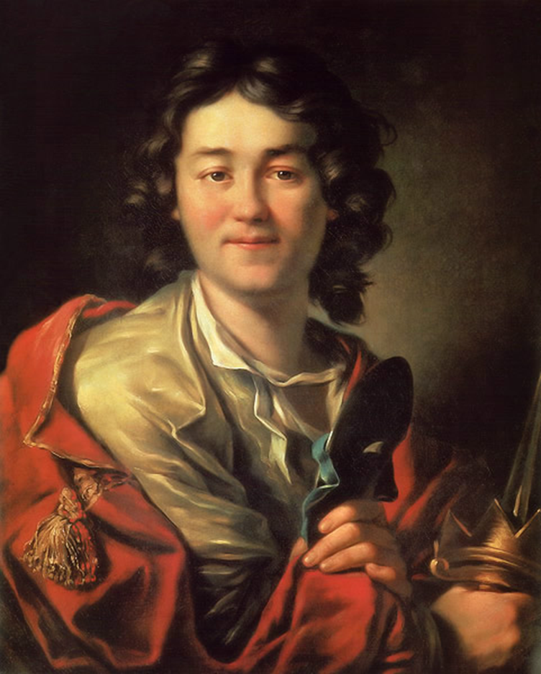
Худ. Лосенко, актор Волков

Slide 11
Твори 19 століття
Худ. Верещагін В.В. Найвище досягнення війни

Slide 12
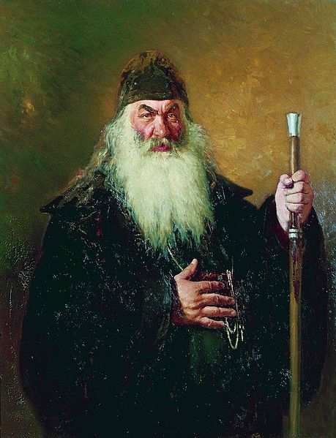
Худ. Рєпін, архідиякон

Slide 13
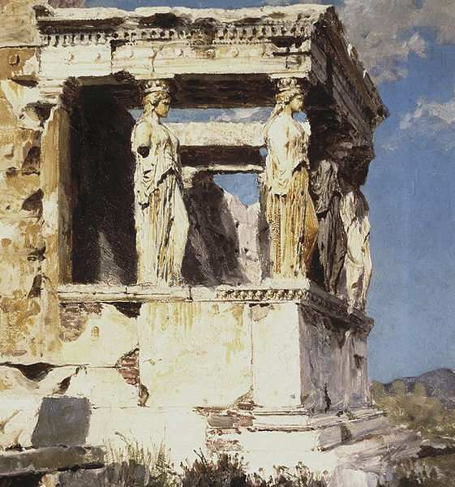
Худ. Полєнов, Портик з каріатидами, Афіни.

Slide 14
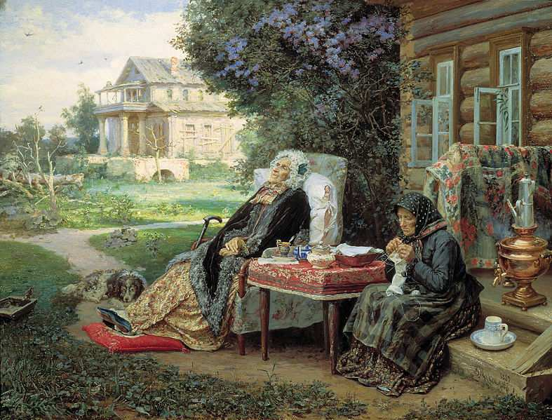
Худ.Максімов. Усе в минулому

Slide 15
Твори 20 століття
Худ. Сєров, викрадення Європи Зевсом, 1910 р.

Slide 16
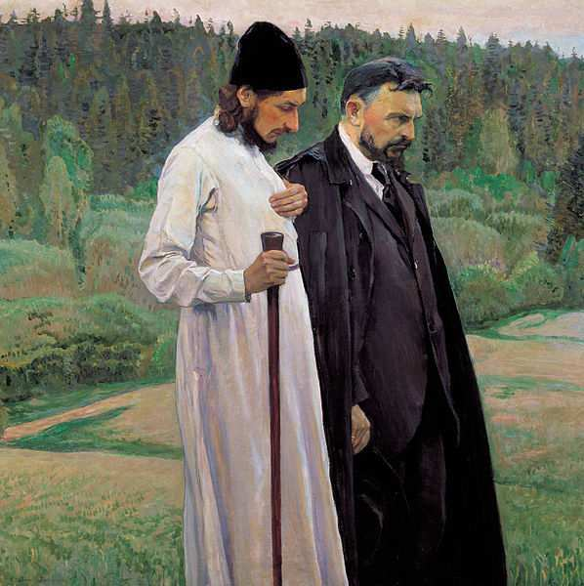
Худ. Нєстєров Михайло Васильович, «Філософи», 1917 р.

Slide 17
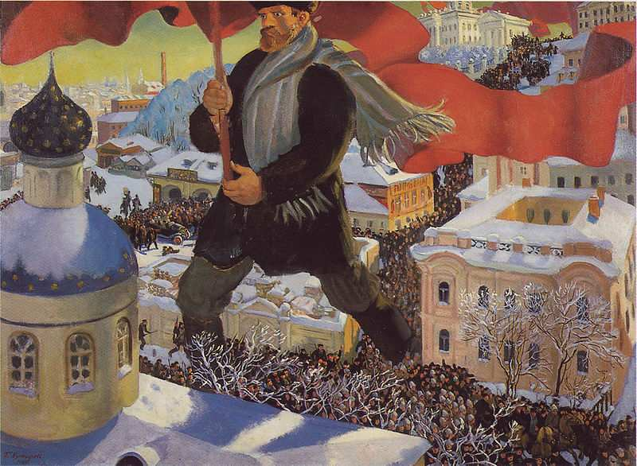
Борис Кустодієв, Більшовик, 1920 р.

Slide 18
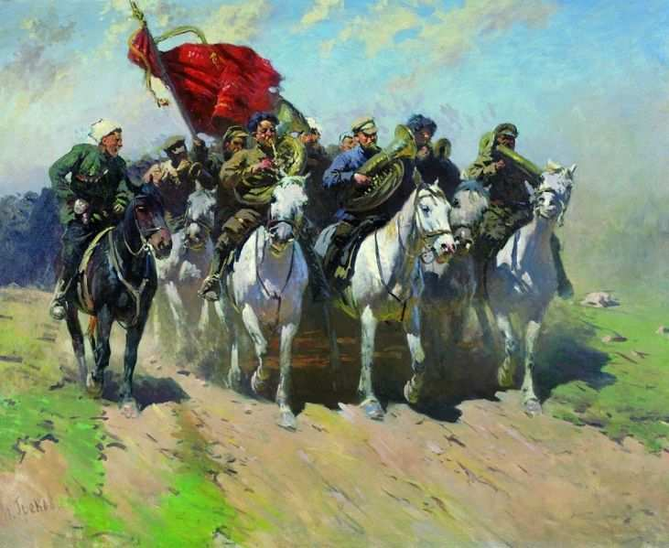
Худ. Греков,Перша Кінна армія більшовиків, 1934 р.

